Slide 1
Reunión Administrativa
Myrna Comas Pagán, PhD
Catedrática
Departamento de Economía Agrícola y Sociología Rural
4 de febrero de 2019

Slide 2
AGENDA

Slide 3
Experiencias Viaje a Cleveland Ohio

Slide 4
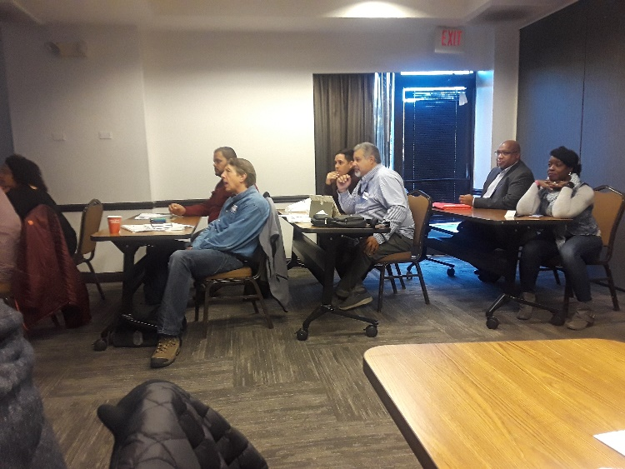
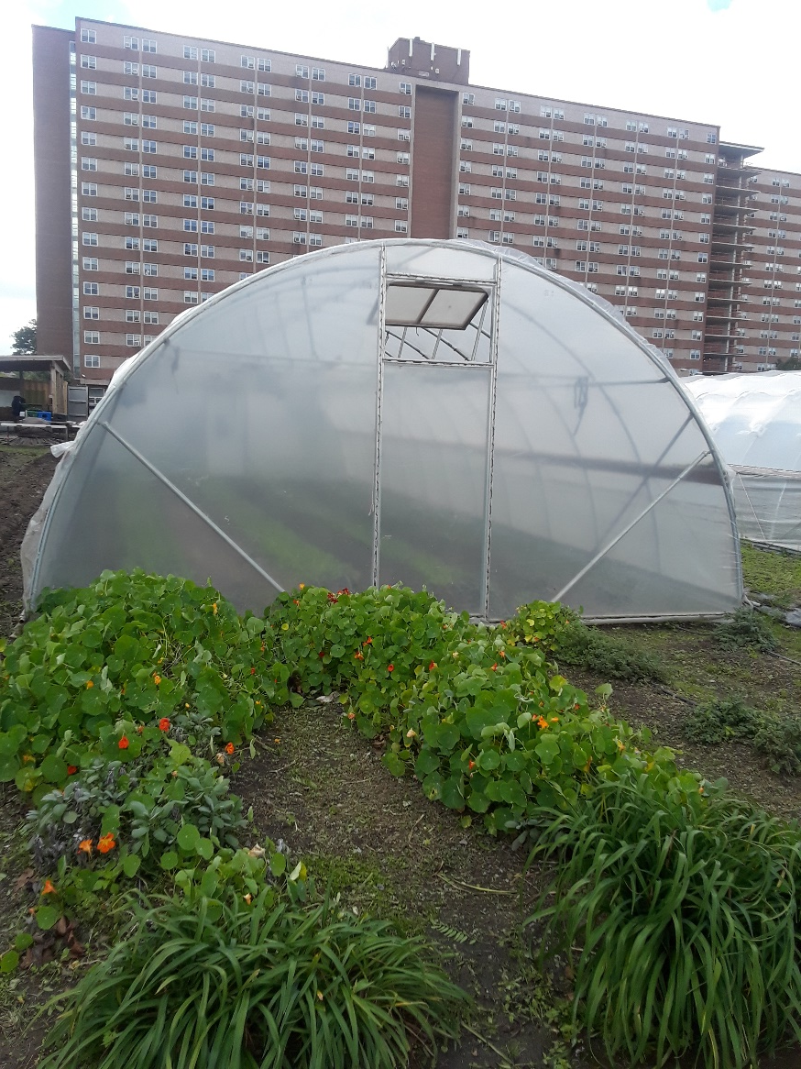
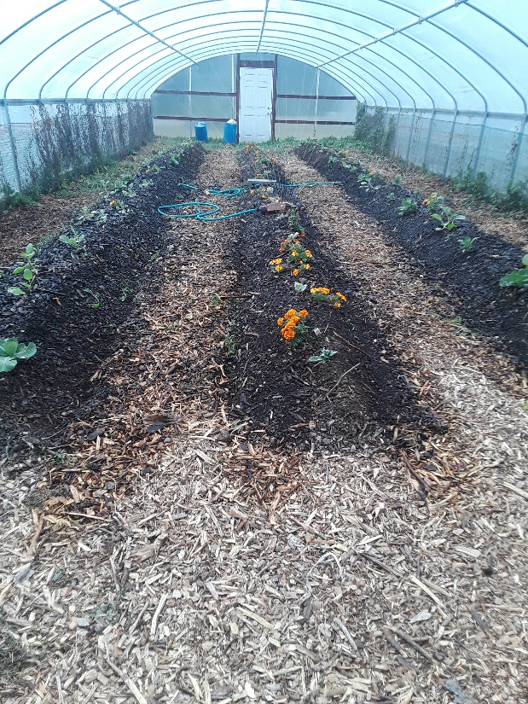

Slide 5
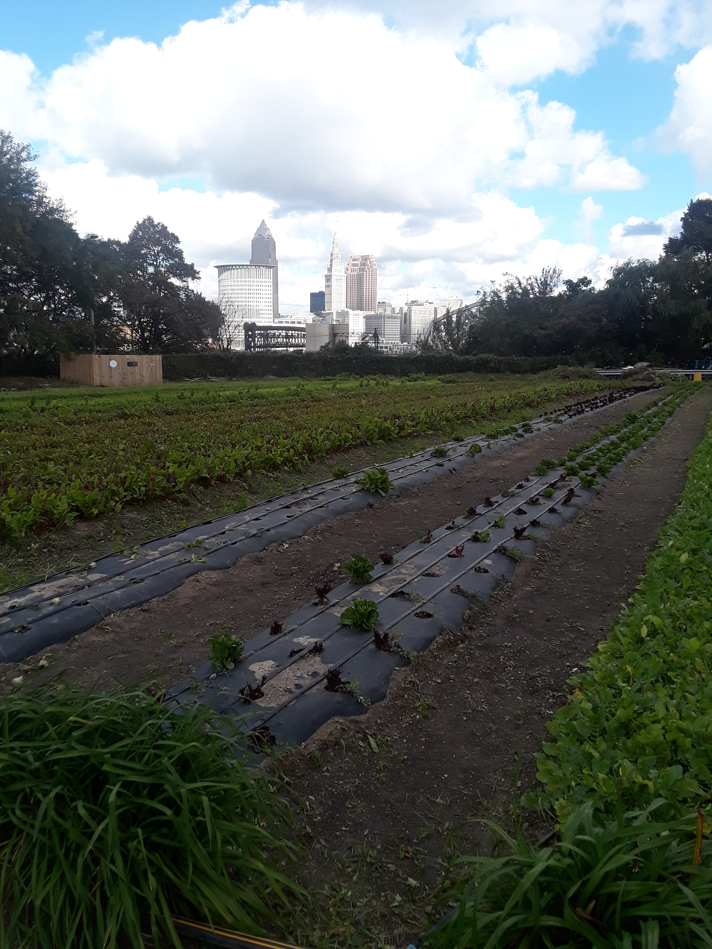
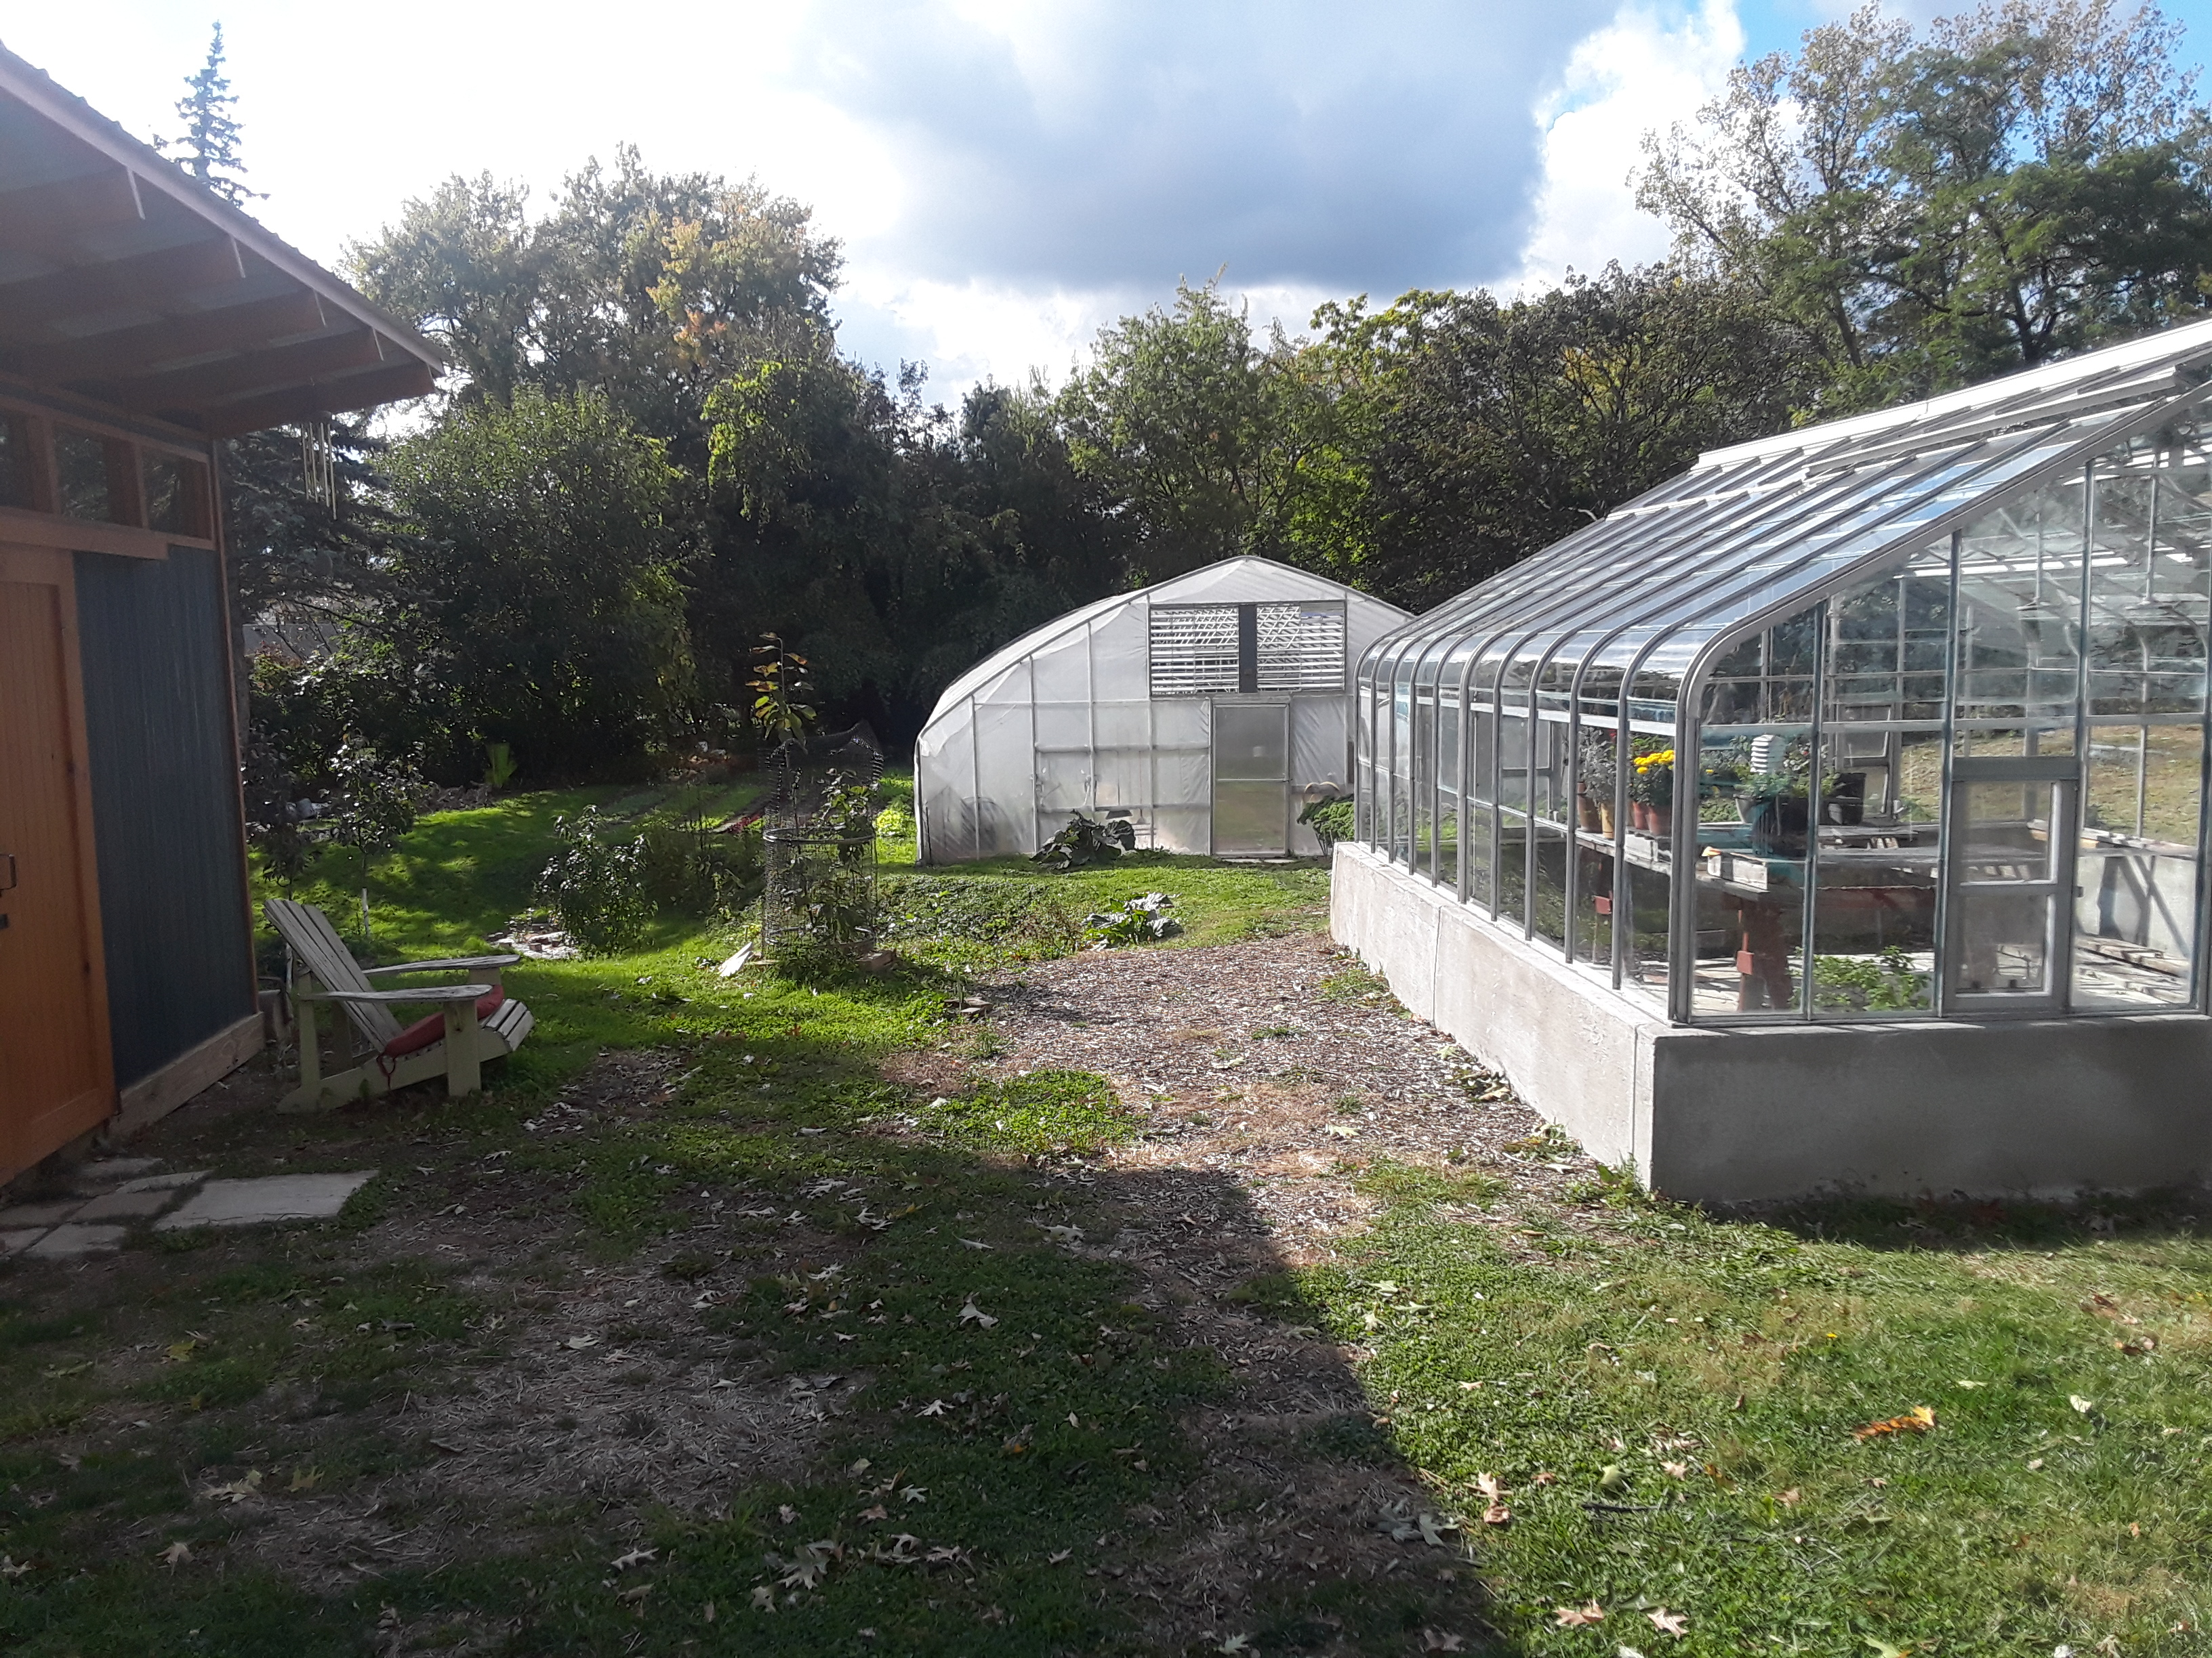

Slide 6
Proyectos Agricultura Urbana Ohio
Urban Agriculture
NIFA
Home Garden
Master Gardener
Seasonal High Tunnel
Summer Sprouts Programs

Slide 7
Stakeholders SHT
Seasonal High Tunnel
NRCS
FSA
Municipal Government
NIFA
ONG

Slide 8
Participación de los interaccionistas
NRCS a través de un conservacionista urbano coordina el proyecto (facilita solicitud de incentivos de NRCS y el registro con FSA, la adquisición de las parcelas públicas y da seguimiento a los proyectos)
Farm Service Agency – registro y elegibilidad
Ciudad de Cleveland – zonificación, arrendamiento y permisos
Federation of Southern Cooperatives – divulgación y apoyo para identificar lideres
Cuyahoga SWCD - promoción
OSU Extension - educación
Congresionista – promoción y apoyo

Slide 9
Fases
Elegibilidad
Planificación y contratación
Permisos
Instalación de Sistemas
Educación y Entrenamiento

Slide 10
Factores a considerar
Áreas abandonadas
Acceso a agua
Apoyo de socios
Cooperación de los participantes
Apoyo de los municipios
Mercado disponible
Comunicación
Justicia ambiental

Slide 11
Seguimiento al viaje
Seguimiento a trabajo educativo del SEA
Reunión con personal NRCS
Definir quienes serán los interaccionistas del proyecto y su participación
Reunión con personal FSA
Lograr envolvimiento en proyecto
Identificación de grupos comunitarios
Fin de la organización comunitaria (económico, social o educativo)
Coordinación con gobiernos municipales y estatales

Slide 12
Proyecto Educativo de Agricultura Urbana y Pequeños Agricultores con Sistema de Túneles (PAU)
Myrna Comas Pagan
Agricultura Urbana
Pequeños agricultores
Sistemas de túneles
Incentivados por NRCS
Caja de Herramientas de Agricultura Urbana
Myrna Comas y Nelsie Laboy
Plan de Negocios
Myrna Comas Pagan
Alternativas de cultivos
Ermita Hernández, Pablo Jiménez, Gustavo Rodríguez,
Luis G. Sierra
Redes de mercadeo
Myrna Comas Pagan
Huertos Comunitarios
German Ramos
Organización de Comunidades Agrícolas
Robinson Rodríguez

Slide 13
Proyecto Agricultura Urbana SEA
GUÍA | PERSONA A CARGO | IMPRESO | CAPACITACIÓN
Guía Curricular Huertos Comunitarios | German Ramos | diciembre 2018 | junio 2019
Guía Plan de Negocios | Myrna Comas | enero 2019 | abril 2019
Plan de negocios HT | Myrna Comas | febrero 2019 | abril 2019
Plan de negocios electrónico | Myrna Comas, Nashali Rivera | julio 2019 | diciembre 2019
Guía Organización de Comunidades Agrícolas | Robinson Rodríguez | octubre 2019 | abril 2020
Caja de Herramientas | Myrna Comas, Nelsie Laboy | octubre 2019 | abril 2020
Guía de Cultivos para Sistema de Túneles | Pablo Jiménez, Gustavo Rodríguez, Luis G. Sierra, Ermita Hernández | diciembre 2019 | abril 2020

Slide 14
2018-2019
 | Aug | Sep | Oct | Nov | Dec | Jan | Feb | Mar |  | Apr | May | Jun | Jul
Administrative
Receive notification, sign contracts | X ok
Coordinate work with PRAES administrative offices | X ok | X ok
Acquisition of computational devices and expendable materials | X ok | X
Complete PRAES Human Resources documentation | X ok | X ok
Project Staff planning meetings |  | X ok | X ok |  | X |  | X |  |  | X |  | X
Project Progress Report |  |  |  | X ok |  |  |  |  | X |  |  |  | X
Cleveland Ohio travel |  | X ok

Slide 15
 | Aug | Sep | Oct | Nov | Dec | Jan | Feb | Mar | Apr | May | Jun | Jul
Publications and electronic program
High tunnels poster design |  | X | X
High tunnels poster printing |  |  |  | X | X
Develop the Community gardens’ curriculum | X | X | X
Community gardens curriculum printing |  |  |  | X | X
Prepare the Community Organization Guide |  |  |  |  |  |  | X | X | X | X | X | X
Prepare the Agribusiness Development Plan Guide |  | X ok | X ok | X ok
Agribusiness Development Plan Guide printing |  |  |  |  | X | X
Prepare the HT Development Plan for farmers |  |  |  |  | X ok | X
High Tunnel Development Plan for farmers printing |  |  |  |  |  |  | X
Electronic Business Plan |  |  |  |  |  |  | X | X | X | X | X | X
Develop the Urban Tool Kit publication |  | X | X | X | X | X | X | X | X | X | X | X
Develop the Crops for high tunnel guide |  | X | X | X | X | X | X | X | X | X | X | X

Slide 16
 | Aug | Sep | Oct | Nov | Dec | Jan | Feb | Mar | Apr | May | Jun | Jul
Trainings
Business Plan for farmers
Community garden
Farmers individual assistance

Slide 17
Pagina de Internet https://www.uprm.edu/agriculturaurbana/

Slide 18
Bocetos afiche

Slide 19
Conservation practices appropriate to include with Seasonal High Tunnels
crop rotation
irrigation water management
salinity management
nutrient management
integrated pest management
critical area planting
mulching
roof runoff structure
diversion
underground outlets
heavy use protection
cover crop

